Slide 1
LPIC-1. Examen 101. Objectiu 103.3
LPI 103.3. Realitzar tasques bàsiques d'administració de fitxers
Wiki:
http://acacha.org/mediawiki/index.php/LPI_103.3
Notes:
Presentació: Nom. Index de les tres parts de la prova?
OBJECTIU: comprovació de l'aptitud pedagògica de l'aspirant i el seu domini de les tècniques necessàries per a l'exercici docent
CONCLUSIÓ: Degut a que el temps per aquesta prova es limitat, em centraré en les parts de la programació que són competència directa del professor i només esmentaré de forma ràpida les qüestions que venen fixades de forma normativa per alguns dels ents reguladors dels Cfs.
El meu objectiu és intentar demostrar en aquest temps límitat la meva capacitat com a docent, que puc ser bon comunicador, amb iniciativa i creativitat, sensible amb la diversitat a l'aula i als conflictes i/o problemes que poden sortir i que obviament predisposat a la innovació i adaptació a les circumstàncies

Slide 2
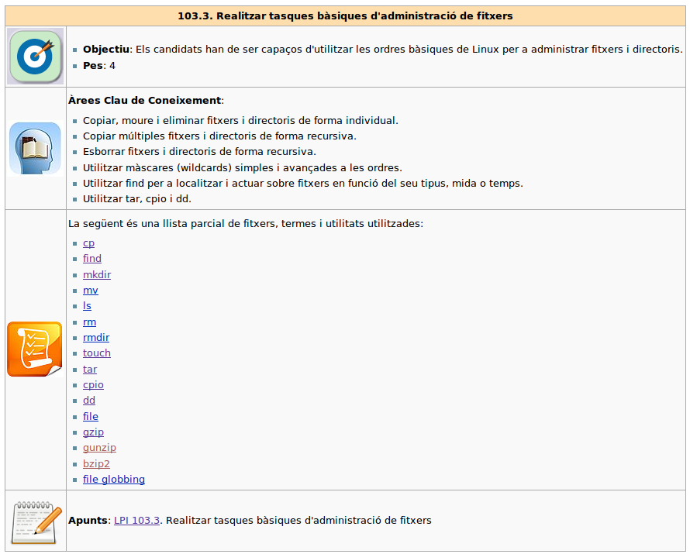
Objectius

Slide 3
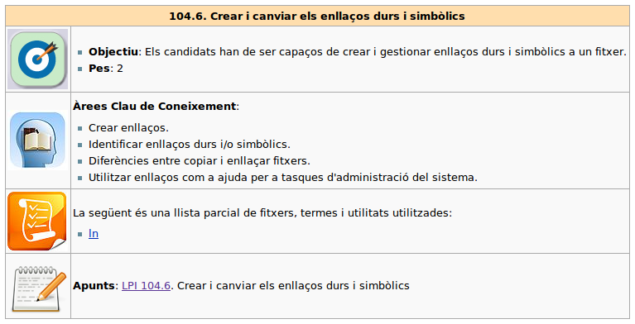
Altres temes inclosos

Slide 4


Paquet coreutils
La majoria d'ordres de gestió bàsica de fitxers pertanyen a aquest paquet
  Està pre-instal·lat a totes les distribucions:
  Abans eren 3 subpaquets
    FileUtils: Les utilitats que veurem en aquest tema
    ShellUtils: Utilitats relacionades amb l'interpret d'ordres
    TextUtils: Les veurem al tema 103.2
  Coreutils a la wiki del curs
$ dpkg -l | grep coreutils
ii coreutils 6.10-6ubuntu1 The GNU core utilities

Slide 5



Introducció
A Linux tot són fitxers
  Un sistema operatiu no és res més que un conjunt de fitxers emmagatzemats en una memòria secundària no volàtil.
    Normalment es guarda al disc dur (HD). Actualment però també podem trobar sistemes Live-CD/DVD o sistemes emmagatzemats en un llapis de memòria USB.
  A Linux tot acaba sent un fitxer (fitxers regulars, directoris, unitats de disc, maquinari, sockets, enllaços, conductes...). Carpeta /dev
3 tipologies de fitxers:
  Fitxers del Sistema Operatiu: Fitxers de configuració, executables i aplicacions bàsiques del sistema, etc.
  Fitxers d'aplicacions: Tal i com veurem als temes relacionats amb la gestió de paquets, les aplicacions també no són res més que un conjunt de fitxers que s'instal·len al sistema.
  Fitxers d'usuari: Són aquells fitxers que contenen informació pròpia dels usuaris, com documents de text, fitxers multimèdia, fitxers d'aplicacions, etc.

Slide 6
Introducció
  En tots 3 casos, la quantitat de fitxers i tipus de fitxers depèn del tipus de sistema operatiu, de les aplicacions instal·lades i de l'ús que fan del sistema els usuaris.
  En altres temes (LPI 102.1) es parla sobre com preparar un sistema de fitxers mitjançant el particionat del disc dur mantenint i muntant el sistema de fitxers escollit. Aquest apartat és la continuació lògica pel que fa la gestió de fitxers del sistema
  Com a administrador, saber gestionar els fitxers del sistema és una competència bàsica. En aquest apartat coneixerem les ordres bàsiques per tal de gestionar fitxers en sistema Linux.

Slide 7

Noms de fitxer. Conceptes bàsics
Noms de fitxers
  El nom d'un fitxer no és res més que una seqüència o cadena de caràcters (String) que identifiquen de forma unívoca el fitxer dins del sistema.
  A Linux són força similar a d'altres sistemes operatius
Característiques pròpies:
  Els noms de fitxer en Linux poden contenir qualsevol caràcter excepte:
    Barra (/ forward slash): aquest caràcter està reservat per indicar l'arrel del sistema de fitxers (root) i també és el separador de directoris.
    Caràcter null (ASCII): s'utilitza per indicar el final de segments de text

Slide 8
Noms de fitxer. Conceptes bàsics
  Es distingeix entre majúscules i minúscules (case sensitive)
  Les extensions (tipus .txt), tot i que s'utilitzen per comoditat, no són normatives.
  Els directoris a Linux són un tipus especific de fitxer i com a tals se'ls hi aplica les mateixes característiques que als "fitxers normals". Cal tenir en compte però que la carpeta arrel sempre és anomenada /.
  Mida: 1- 255 caràcters (255 bytes).
    La mida màxima depèn del sistema de fitxers utilitzat, els més habituals (ext2fs, ext3fs, ReiserFS, XFS, etc.) utilitzant com a mida màxima 255. Als primers sistemes operatius Unix la mida es trobava limitada a 14 caràcters.

Slide 9
Noms de fitxer. Conceptes bàsics
Recomanacions
  Utilitzar només caràcters alfanumèrics (a-z i 1-9) en minúscules
  Evitar els espais: normalment s'utilitza el guió baix (_ underscore) com a substitut dels espais o alternativament també el guió simple (- hyphen) o el punt (. period)
  Com a excepció al comentat anteriorment, alguns noms de fitxers com README, INSTALL, NEWS, AUTHORS, LICENSE s'escriuen típicament en majúscules. Aquest fitxers normalment formen part de la documentació de les aplicacions.

Slide 10

Noms de fitxer. Conceptes bàsics
Altres
  Es permeten les dobles extensions:
  Fitxer = conjunt d'informació relacionada entre si
    Des de la perspectiva del usuari sembla un sol bloc de dades
    Els noms de fitxer serveixen per tal que els usuaris puguin identificar els fitxers i facilita la tasca de tornar a trobar els fitxers en el futur.
    Mecanisme similar als noms de domini d'Internet. Permet recordar de forma més fàcil l'adreça d'un servidor d'Internet en comptes d'utilitzar adreces IP.
    Cal recordar, que el sistema operatiu no treballa realment amb els noms de fitxers sinó que utilitza els inodes.
fitxer_empaquetat_i_comprimit.tar.gz

Slide 11
Noms de fitxer. Conceptes bàsics
Sistemes de fitxers FAT i NTFS
  Es poden muntar a Linux
  Filesytem type codes
    msdos: Sistema de noms de fitxers de DOS (8.3)
    vfat: Noms de fitxers llargs a l'estil de Windows
    umsdos: extensió només per a Linux que suporta el noms de fitxers a l'estil Linux.
  Vegeu l'objectiu
    104.1. Crear particions i sistemes de fitxers

Slide 12
Escriure caràcters especials a la shell
Com escrivim el nom d'un fitxer amb espais
  Posant el nom del fitxer entre cometes
  L'espai és una caràcter especial --> escapar amb \
    Altres caràcters com el comodins (-*,?, etc...) també cal escapar-los
    També podeu utilitzar l'ajuda d'autocompletar noms de fitxers
$ mplayer -sub /subtitles/S04E01\ -\ Living\ the\ Dream /torrents/Dexter.S04E01.avi

Slide 13
ls. Mostrar els fitxers d'un directori
ls és una abreviatura de list (llistar)
  Ens permet mostrar els fitxers d'un directori. Si executem ls sense paràmetres:
    Ens mostra els fitxer no ocults del directori de treball (recordeu la variable d'entorn PWD)
    La sintaxi de ls és:
    Podeu trobar més detalls al manual i a info:
$ ls
bin Documents examples.desktop Imatges Música Plantilles
Desktop Escriptori highlight.css ies4linux-latest.tar.gz Linkat 3
$ ls [opcions] [fitxers]
$ man ls
$ info coreutils ls

Slide 14
ls. Mostrar els fitxers d'un directori
Paràmetres
  Mostrar tots (all) els fitxers (ocults):
  Mostrar tots menys . I .. (almost-all):
  Mostrar colors:
  Mostrar recursivament:
  Mostrar múltiples directoris de cop:
  Mostrar més dades dels fitxers (long):
  Mostrar els inodes:
  Mostrar mides en format humà:
$ ls -a
$ ls -A
$ ls --colors
$ ls -r
$ ls directori1 directori2 ...
$ ls -l
$ ls -i
$ ls -h

Slide 15
ls. Mostrar els fitxers d'un directori
Paràmetres
  Mostrar el sufix (tipus) del fitxer:
  No mostrar les copies de seguretat
    No backup (-B):
  Mostrar només directoris:
  Mostrar tota la informació
    Combinant paràmetres:
  Mostrar atime timestamp
  Mostrar ctime timestamp
$ ls -F
$ ls -B
$ ls -d
$ ls -Flia
$ ls -lu
$ ls -lc

Slide 16
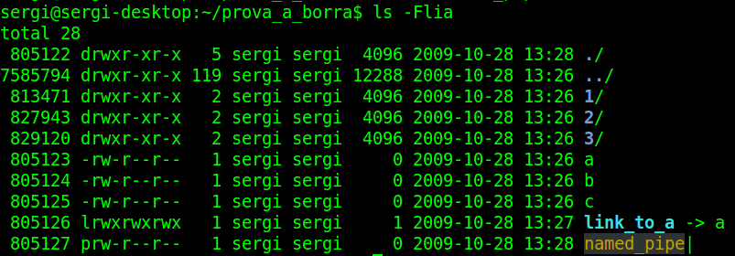
ls. Mostrar els fitxers d'un directori
Sortida completa
Nombre de blocs del directori
Permisos
Fitxer
Usuari
Grup
Mida
Marca de temps
mtime
Nom fitxer+suffix
Inode
Bit
Tipus fitxer
Número d'enllaços forts al fitxer

Slide 17
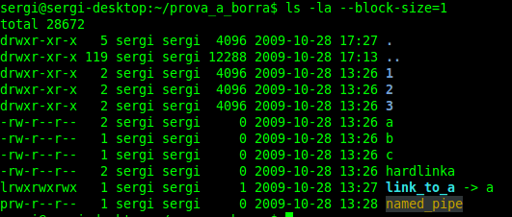
ls. Mida total
La mida total està en blocs
  Cada bloc 1024bytes--> 28*1024=28672
  Compte cada hard links --> No és la mida real.
    Es poden utilitzar altres eines com du

Slide 18
ls. Modificar la sortida
Podem mostrar els resultats de ls de múltiples maneres:
-S o --sort=size: Ordena per mida de fitxer
-t o --sort=time: Ordena per data de modificació (mtime de
L'inode). Els fitxers nous primer
-u o --time=atime: En sortides amb -l ordena per la última data d'accés al fitxer (atime de l'inode)
-U o --sort=none: sense ordre. És útil al mostrar carpetes amb
molts fitxers, ja que el fet de no ordenar
pot fer més ràpida l'execució de l'ordre.
-v o --sort=version: Ordena per versió
-X o --sort=extension: Ordena per extensió del fitxer.
-r o –reverse: Ordre invers

Slide 19
ls. Modificar la sortida
Mostrar una sola columna
Llista separada per comes
$ ls -1
bin
Desktop
Documents
Escriptori
examples.desktop
highlight.css
ies4linux-2.99.0.1
ies4linux-latest.tar.gz
Imatges
Linkat 3
Música
Musiquetes.pls
Plantilles
prova
$ ls -m
bin, Desktop, Documents, Escriptori, examples.desktop, highlight.css, ies4linux-2.99.0.1, ies4linux-latest.tar.gz, Imatges, Linkat 3, Música, Musiquetes.pls, Plantilles,
prova
CSV: Comma Sepparated Values
$ ls -mQ
"a", "b", "B", "Ba", "c", "d", "D"

Slide 20
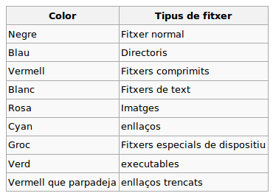
Tipus de fitxers
Colors de ls:
  La majoria de distros activen els colors per defecte. A ~/.bashrc:
Sufix (opció -F de ls)
alias ls=’ls --color=auto’
Prefix (opció -l de ls)
Res Fitxer normal
/ Directori
@ Enllaç simbòlic
= Endoll ( (Domain) Socket)
| Conducte (Named pipes)
* Fitxer executable
- Fitxer normal (Regular File)
d Directori
l enllaç simbòlic
c Fitxer especial. Dispositiu de caràcter
b Fitxer especial. Dispositiu de bloc
s endoll ( (Domain) socket)
p condute ( Named Pipe)

Slide 21
Tipus de fitxers
A Linux tot són fitxers però de diferents tipus:
  Fitxers normals (regular files): són els fitxers normals i corrents (ni directoris, ni enllaços, etc.)
  Directoris: Els directoris a Linux són un tipus especial de fitxers que contenen altres fitxers o directoris.
  Enllaços simbòlics: Són fitxers que apunten a altres fitxers.
  Endolls (Sockets): Alguns fitxers poden ser Unix Domain Sockets. Em podeu trobar exemples a la carpeta /var/run. No els veurem en aquest curs.
  Conductes (Pipes): Són un tipus especific de conductes. Consulteu conductes amb nom.
  Fitxers especials de dispositiu: Normalment són els que trobem a la carpeta /dev i poden ser de dos tipus, dispositius de bloc (b) i dispositius de caràcter (c).

Slide 22
Fitxers especials
Fitxers ocults
  Els fitxers (o directoris) que comencen per punt (.) són tractats pel sistema com fitxers ocults.
  No es mostren per defecte en aplicacions com ls o navegadors gràfics com nautilus a no ser que s'indiqui mitjançant paràmetres o opcions de menú concretes.
  Amb ls, es poden mostrar els fitxers ocults amb -a (all):
$ ls -a
drwxr-xr-x 6 root root 4096 2009-09-10 17:31 ..
drwx------ 5 sergi sergi 4096 2009-08-23 11:31 .adobe
drwxr-xr-x 3 sergi sergi 4096 2009-05-15 05:57 .ApacheDirectoryStudio
-rw------- 1 sergi sergi 198406 2009-10-27 21:33 .bash_history
...

Slide 23
Fitxers especials
  A diferència d'altres sistemes com DOS (8.3 filename) el punt no s'utilitza només com a separador entre el nom del fitxer i la seva extensió.
  Podem trobar més d'un punt en el nom d'un fitxer i utilitzar-lo com a substitut de l'espai
  El directoris ocults són molt utilitzats per tal d'emmagatzemar les configuracions d'usuari a la seva carpeta d'usuari (la HOME).
Fitxers de còpia de seguretat (nom_fitxer~)
  Algunes aplicacions com nautilus, per defecte no ens mostren aquests fitxers (són tractats com fitxers ocults)
  Per conveni, alguns programes realitzen còpies de seguretat automàtiques de fitxers.
NOTA: Tingueu en compte que els directoris especials . i .. són un tipus especific de directoris ocults.

Slide 24

File globbing
Caràcters amb significat especial
  Cal evitar el seu ús en noms de fitxers (o escapar-los amb \)
  Asterisc (*):
    Caràcter de substitució, comodí o wildcard més utilitzat
    Coincideix amb qualsevol caràcter o conjunt de caràcters:
    Els caràcters de substitució són interpretats per l'interpret d'ordres i passat un cop substituïts a l'ordre que estem utilitzant. A aquest procés se l'anomena file globbing.
  Interrogant (?):
    L'interrogant (? question mark) és el comodí que coincideix amb qualsevol caràcter (un del sol).
$ ls p*a -> ls patata paa pab pac paac prova persona ...
$ ls p*a
$ ls p?a -> ls paa pba pca pda pea pfa pwa p~a p½a...

Slide 25
File globbing
  Valors entre claudàtors:
    Amb els claudàtors podem indicar rangs de caràcters
      Combinacions OR. Per exemple: p[ao]p
    També és possible indicar rangs amb l'ús del guió. Per exemple: p[a-z]p
      Diferent de p?p. Nomes caràcters de l'abecedari en minúscules
  Barra invertida (\):
    Serveix per escapar caràcters especials. La pròpia contrabarra (\\)
    La barra (/) es reserva com a nom de l'arrel del sistema i com a separador de noms de carpetes.
      És l'únic caràcter que no podreu utilitzar en un nom de fitxer, la resta es poden utilitzar però és recomanable no utilitzar-los per tal d'evitar confusions.

Slide 26
Crear fitxers buits i marques de temps
Ordre touch
  S'utilitza per crear fitxers buits:
  Encara que en veritat s'utilitza per modificar les marques de temps (timestamps)
  Touch, toca el fitxer, i n'actualitza la marca de temps
  A un fitxer existent:
    Per defecte, l'ordre touch estableix la data de modificació i de l'últim accés al temps actual
$ touch noufitxer.txt
$ touch fitxer_existent.txt

Slide 27
Marques de temps
Vitals pel correcte funcionament d'algunes aplicacions. 3 marques de temps:
  Temps de l'últim accés (last acces time o atime): Marca l'últim cop que el fitxer ha estat llegit.
  Temps de l'última modificació (last modification time o mtime): Marca l'últim cop que els continguts del fitxer van ser modificats.
  Temps de canvi (change time o ctime): marca l'últim cop que els permisos del fitxer van ser modificats.
  Ja hem vist anteriorment que es poden consultar amb ls, però també amb stat
    L'ordre find ens permet cercar fitxers segons les seves marques de temps.

Slide 28
Marques de temps
Exemple
  ls ordena per ordre alfabètic
  Torneu a fer touch alguns fitxers i repetiu ls
$ touch a
$ touch b
$ touch c
$ touch d
$ touch B
$ touch Ba
$ touch D
$ ls
a b B Ba c d D
$ ls -l --sort=time
total 0
-rw-r--r-- 1 sergi sergi 0 2009-10-11 17:51 D
-rw-r--r-- 1 sergi sergi 0 2009-10-11 17:51 Ba
-rw-r--r-- 1 sergi sergi 0 2009-10-11 17:51 B
-rw-r--r-- 1 sergi sergi 0 2009-10-11 17:51 d
-rw-r--r-- 1 sergi sergi 0 2009-10-11 17:50 c
-rw-r--r-- 1 sergi sergi 0 2009-10-11 17:50 b
-rw-r--r-- 1 sergi sergi 0 2009-10-11 17:50 a

Slide 29
Ordre stat
Permet consultar de cop els 3 tipus de marques de temps d'un fitxer:
$ stat a
File: «a»
Size: 1 Blocks: 8 IO Block: 4096 fitxer ordinari
Device: 801h/2049d Inode: 3721307 Links: 1
Access: (0644/-rw-r--r--) Uid: ( 1000/ sergi) Gid: ( 1000/ sergi)
Access: 2009-10-11 20:16:24.000000000 +0200
Modify: 2009-10-11 20:16:47.000000000 +0200
Change: 2009-10-11 20:16:47.000000000 +0200

Slide 30
Copiar fitxers. Ordre cp
La sintaxi de cp és:
  Cp és una abreviatura de copy
  Les carpetes s'ha de copiar amb -r (--recursive o -R)
  IMPORTANT: El fitxer destí es sobreescriu si ja existeix
  Mode interactiu (-i): Pregunta abans de sobreescriure
  Per seguretat, alguns sistemes tenen un alias definit amb -i
$ cp [opcions] origen destinació
$ cp -r bin Documents
#--------------------
# Security.
#--------------------
alias rm='rm -i'
alias cp='cp -i'
alias mv='mv -i'
alias ln='ln -i'

Slide 31
Copiar fitxers. Ordre cp
Opcions
  Preservar el propietari (-p --preserve)
  Mantenir els enllaços simbòlics al copiar carpetes
    Per defecte no es mantenen (es copien els fitxers enllaçats)
      -d o --no-dereference (-P) o --preserve=links
    Amb fitxers si que es copien correctament
  Copiar tot el camí complet (-r --parents)
  Copiar només si el fitxer origen és més nou que el de destinació (-u o --update)
  Mostrar més informació (-v o --verbose)
  Fer una còpia exacte (-dpR)

Slide 32
Moure i renombrar fitxers (mv)
$ mv [opcions] origen destinacio
Sintaxi:
  mv és una abreviatura de move
  A Linux no hi ha una ordre per canviar el nom d'un fitxer. S'utilitza mv.
  Exemple:
    Observeu la / final. És obligatòria? No però...
    ... serveix per assegurar-se que la destinació és una carpeta i no pas un fitxer. mv com cp sobreescriu la destinació
    Si Documents és una carpeta les següent ordres són equivalents:
$ mv document.txt /home/sergi/Documents/
$ mv document.txt /home/sergi/Documents/
$ mv document.txt /home/sergi/Documents/
$ mv document.txt /home/sergi/Documents/
$ mv document.txt /home/sergi/Documents

Slide 33
Moure i renombrar fitxers (mv)
L'origen pot ser una carpeta (no cal -r)
  Si la destinació és una carpeta existent, és mou l'origen a la carpeta de destinació
  Si la destinació no existeix, es tracta d'un canvi de nom de la carpeta
Canviar el nom d'un fitxer
  Canviar el nom i la carpeta
    Comparteix algunes opcions amb cp (--interactive, --update, --force o --verbose. )
    Altres no s'apliquen (--preserve, --recursive o --archive )
$ mv nom_original nom_nou
$ mv nom_original nou/cami/nom_nou

Slide 34
Com funciona?
Canviant l'inode
  No es mouen els blocs de dades al disc dur
  Només es canvien les referències a aquests blocs
  Operació molt ràpida
    Comproveu-ho movent un fitxer i executant l'ordre stat abans i després de moure el fitxer
Excepció
  Moure fitxers entre dos sistemes de fitxers diferents (particions). Aleshores primers es copien les dades, i després es borra l'origen. Es pot cancel·lar de forma segura (Ctrl+c)

Slide 35
Eliminar fitxers
Ordre rm
  És una abreviatura de remove
  La sintaxi és:
  Com cp, per treballar amb directoris cal l'opció -r (--recursive)
  Compte que no pregunta si esteu segurs i el fitxer és modificable (no és de només lectura)
  Es pot forçar a que no pregunti amb -f (--force).
    Al superusuari mai pregunta!
$ rm [opcions] fitxer1 [fitxer2]
$ rm -r directori
$ chmod 400 3
$ rm -r 3
rm: voleu eliminar el directori protegit contra escriptura «3»?

Slide 36
Operacions amb directoris
Mdkir (make dir)
  Permet crear un directori:
  Es poden crear múltiples directoris de cop
  La opció més utilitzada és -p. Crea tots els directoris pare necessaris:
rmdir
  Esborra directoris buits. Per a buits o no buits millor:
    rm -r
$ mkdir [opcions] directori [mes directoris]
$ mkdir -p /carpeta1/carpeta2/carpeta3

Slide 37
Enllaços
Enllaços
  Permeten que un sol fitxer tingui múltiples camins en un sistema de fitxers.
  El fitxer només existeix un cop i només ocupa l'espai un cop, però pot tindre múltiples camins (paths).
Els enllaços són similars (encara que força més potents) als accessos directes de Windows o els alias de Mac OS.
Windows Vista suporta symlinks

Slide 38
Enllaços
Utilitats
  Assignar noms (camins) més simples a fitxers amb noms complicats
  Assignar diferents noms a un mateix fitxer
  Algunes ordres que semblen ordres diferents són realment enllaços que porten al mateix executable (per exemple les ordres fsck).
  El sistema operatiu els utilitza de múltiples maneres, per exemple, els guions d'inicialització System V o la configuració de sites i mòduls a Apache (a2ensite, a2enmod)
  ...

Slide 39
Enllaços
Dos tipus d'enllaços:
  Enllaços simbòlics o soft links (aka symlinks)
  Enllaços durs (hard links)
Ordre ln
  És l'encarregada de crear enllaços dels dos tipus.
  Per defecte genera enllaços durs
  Sintaxi
$ ln [opcions] origen enllaç

Slide 40

Enllaços
Enllaços simbòlics (opció -s o --symbolic)
  Comproveu el enllaç:
    Amb du podeu tornar a comprovar que no augmentat la mida de la carpeta (4K és el mínim que ocupa un fitxer, encara que estigui buit).
$ mkdir prova
$ cd prova
$ touch a
$ du -h .
4,0K .
$ ln -s a b

Slide 41

Enllaços
Propietats
  Si s'esborra l'enllaç no s'esborra el fitxer original
  Si s'esborra els fitxer enllaçat aleshores el link no apunta a cap lloc correcte (enllaç trencat)
Opcions
  Esborrar els fitxers de destinació (-f o --force): S'elimina l'enllaç si ja existeix. Per defecte, si l'enllaç ja existeix
  Mode interactiu (-i): Pregunta si s'ha d'eliminar o no els fitxers destinació existents.

Slide 42
Enllaços durs
Opció per defecte de ln
  Els enllaços durs són dos noms de fitxer que apunten al mateix inode. Tots dos fitxers (o noms de fitxer) són igual de vàlids, i cap té més importància.
  L'única diferència és que un s'ha creat primer i l'altre més tard.
Per esborrar un fitxer (inode) amb múltiples enllaços durs cal esborrar tots els enllaços durs.

Slide 43
Enllaços durs
Symlinks vs hardlinks
  Esborrar un enllaç simbòlic no esborra mai el fitxer original.
    Un enllaç dur només esborra els continguts del fitxer si és l'últim enllaç dur al fitxer.
  Els enllaços simbòlics són una mica més lents en accés que els enllaços durs.
  Els enllaços durs no poden apuntar entre fitxers de diferents sistemes de fitxers.
  Esborrar el fitxer enllaçar per un enllaç simbòlic, deixa l'enllaç simbòlic trencat. Esborrar un dels enllaços durs no afecta a la resta d'enllaços (només decreix el comptador link del inode)
  No es poden crear enllaços durs de directoris (però si enllaços simbòlics)

Slide 44
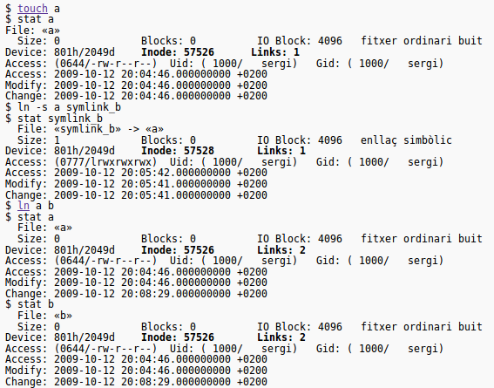
Enllaços durs
Exemple
$ ls -li
6242474 -rw-r--r-- 2 sergi sergi 5 2008-05-10 11:23 a
6242474 -rw-r--r-- 1 sergi sergi 0 2008-05-10 11:22 b

Slide 45
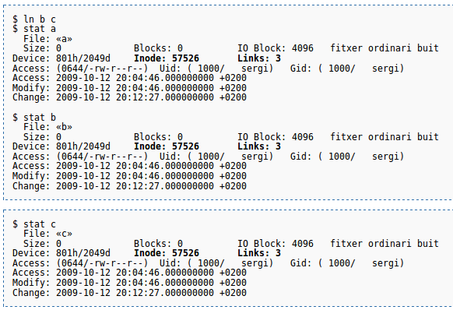
Enllaços durs
Si continuem fent enllaços...

Slide 46
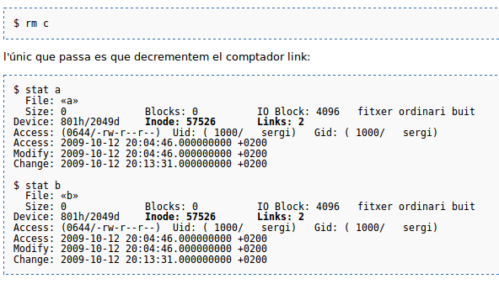
Enllaços durs
Ara esborrem un harlink

Slide 47
Enllaços durs
Aleshores, un harlink no és una copia d'un fitxer?
  No és exactament el mateix
    Els continguts dels fitxer només són emmagatzemats un cop
    Si es modifica qualsevol dels enllaços durs aleshores es modifiquen tots dos els fitxers.
    Si es canvia qualsevol de les metadades dels enllaços durs (permisos, propietaris, marques de temps) es modifiquen a tots els fitxers
    Si s'esborren els continguts d'un dels fitxers s'esborrem el de tots, o si es sobreescriu o s'edita un fitxer.

Slide 48
cp -al
Copia amb link dur
  -l: En comptes de fer una còpia crea un enllaç dur.
  -a: opció archive. Manté els permisos, enllaços, propietaris, etc dels fitxers.
    Resultat: una còpia exacte però sense ocupar dos vegades l'espai original i sense tardar tant en fer la còpia.
    A la còpia només es poden afegir o eliminar (unlink) fitxers
    Si modifiqueu la còpia modifique l'original!!!!!!
  Si ho combinem amb rsync es poden fer còpies de seguretat incrementals completes.

Slide 49
Buscar fitxers. Ordre find
Permet buscar fitxers
  La cerca és fa en el moment d'utilitzar l'ordre (no s'utilitzen índexs com a l'ordre locate)
  Les cerques sense índexs són més lentes
Sintaxi
  Les opcions no s'utilitzen gaire (opcions d'optimització i de com treballar amb enllaços simbòlics). Lo important són les expressions:
$ find [-H] [-L] [-P] [-D debugopts] [-Olevel] [path...] [expression]
$ find path1 [path2]... expression

Slide 50
Buscar fitxers. Ordre find
Expressió per defecte: mostrar (-print)
  Per defecte mostra tots els fitxers recursivament
Exemples
  Qualsevol tipus de fitxer pel seu nom (tot el sistema)
  Només fitxers regulars pel seu nom (des del directori de treball)
  Només directoris regulars per nom (poder llegir tots els fitxers)
$ find . = find . -print
$ find / -name nom_fitxer
$ find / -type f -name nom_fitxer
$ sudo find / -type d -name nom_carpeta

Slide 51
Buscar fitxers. Ordre find
$ find / -maxdepth 1 -type d
  Mostrar els directoris de l'arrel
  Mostrar els directoris de l'arrel i els seus principals subdirectoris amb informació de ls
  Buscar fitxers segons els seus permisos
  Buscar fitxers amb permisos SUID OR GUID
  Fitxers d'un usuari o grup
  Executar una ordre a tots els fitxers trobats
  Buscar text dins de múltiples fitxer (millor utilitzar grep)
$ find / -maxdepth 2 -type d -ls
$ find . -perm 664
find . -type f \( -perm -04000 -o -perm -02000 \)
$ sudo find / -group grup
$ sudo find / -user usuari
find . -type f -exec file {} \;

Slide 52
Buscar fitxers. Ordre find
  Canviar recursivament els permisos de només els fitxers
  Fitxers més antics de 30 dies:
  Buscar fitxers modificats durant les últimes 24 hores
  Esborrar fitxers
  Fitxers que continguin una paraula
  Fitxers grans i guardar-los a un fitxer
find . -type f -exec chmod 644 {} \;
$ find /linux2/backups/mysql -type f -mtime +30
$ find $HOME -mtime 0
find . -name DEADJOE -delete
find . -name *linux*
find ~ -size +100M > big.txt

Slide 53
Buscar fitxers. Ordre find
  Buscar els fitxer modificats els últims 10 minuts
  Expressions regulars i ignorar fitxers
    Buscar els fitxers modificats les últimes 24 hores però ignorant les carpetes ocultes (que no els fitxers)
find ~ -type f -mmin -10 | xargs ls -l
$ find ~ \( ! -regex '.*/\..*/..*' \) -type f -mtime 0

Slide 54
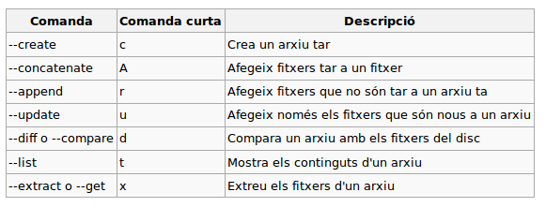
Arxivar i comprimir fitxers
Arxivar/Empaquetar
  L'eina més utilitzada en sistemes lliures és tar (Tape ARchiver)
  Eina molt antiga. Inicialment s'utilitzava per fer còpies en cinta
    Per defecte, tar treballa amb cintes. Per això veureu sempre l'opció -f (indica treball amb fitxers)

Slide 55
Arxivar i comprimir fitxers
Empaquetar
  On fitxers pot ser una carpeta :
    Per defecte ordre silenciosa. -v (--verbose) mostra el que fa l'ordre
    També podem indicar una llista de fitxers (separada per espais) o utilitzar comodins (*)
    Si el paquet ja existeix, es sobreescriu.
Desempaquetar
  Si els fitxers ja existeixen, es sobreescriuen
$ tar cf fitxer.tar fitxers
$ tar cvf fitxer.tar FestaUbuntu
tar -xvf fitxer.tar

Slide 56
Arxivar i comprimir fitxers
Mostrar els fitxers d'un paquet tar
  Empaquetar mantenint els permisos
  Comparar. Vegeu l'exemple de la wiki del curs
$ tar tf fitxer.tar
$ tar tvf fitxer.tar
$ tar czfp ile.tar.gz archivewithtar/
$ tar czfp ile.tar.gz archivewithtar/

Slide 57
Arxivar i comprimir fitxers
Compressió de fitxers
  En sistemes lliures 2 són els sistemes de compressió més utilitzats
    Gzip (.gz): GNU Zip. Algoritme DEFLATE (LZ77 i el Huffman) algorismes lliures sense patents.
      No s'ha de confondre el gzip amb el Zip ja que no són compatibles.
    Bzip2 (.bz2): Posterior a gzip. Comprimeix la majoria d'arxius de forma més efectiva que els compressors tradicionals gzip o ZIP, però és més lent.
      Cada cop més utilitzat (llei de Moore)
  Cap dels dos sistemes empaqueta (ja tenim tar)

Slide 58
Arxivar i comprimir fitxers
Desempaquetar tarballs
Empaquetar tarballs
Llistar un tarball
Comprimir
Descomprimir
$ tar xvzf fitxercomprimit.tar.gz
$ tar -czf fitxers.tar.gz fitxers
$ tar -ztvf file.tar.gz
$ gzip fitxer
$ dpkg -L ifupdown | grep doc | grep interfaces
/usr/share/doc/ifupdown/examples/network-interfaces.gz
$ sudo gunzip /usr/share/doc/ifupdown/examples/network-interfaces.gz
$ vi /usr/share/doc/ifupdown/examples/network-interfaces

Slide 59
Arxivar i comprimir fitxers
Desempaquetar tarballs
Empaquetar tarballs
Llistar un tarball
Comprimir
Descomprimir
$ tar jxvf fitxercomprimit.tar.bz2
$ tar cvjf tarfile.tar.bz2 fitxers..
$ tar -jtvf file.tar.bz2
$ gzip fitxer
$ dpkg -L ifupdown | grep doc | grep interfaces
/usr/share/doc/ifupdown/examples/network-interfaces.gz
$ sudo gunzip /usr/share/doc/ifupdown/examples/network-interfaces.gz
$ vi /usr/share/doc/ifupdown/examples/network-interfaces

Slide 60
cpio
Com tar, permet arxivar fitxers
  3 modes d'operació
    Mode copy-out (-o o --create-option): Aquest mode crea un arxiu i copia fitxers a aquest arxiu.
    Mode copy-in (-i o --extract): Aquest mode extreu fitxers d'un arxiu. És possible extreure només fitxers concrets o fitxers segons un patró
    Mode copy-pass (-p o --pass-through): Combina els dos modes anteriors permetent que es pugui copiar un estructura de directoris d'una localització a un altre.
NOTA: el nom dels modes copy-out i copy-in pot ser una mica confús.

Slide 61
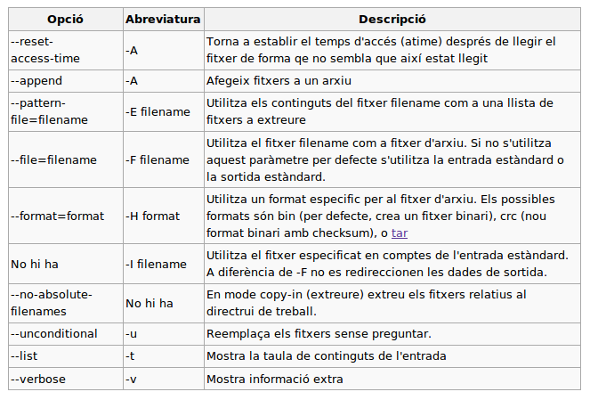
cpio
Opcions

Slide 62
cpio
Exemples
  Combinant find, conducts i redireccions
  El fitxer resultat no es troba comprimit. Per comprimir podem utilitzar gzip:
Extreure fitxers:
$ find ./carpeta_a_arxivar | cpio -o > /media/KINGSTON/arxiu.cpio
$ find ./carpeta_a_arxivar | cpio -o | gzip > /media/KINGSTON/arxiu.cpio
$ cpio -i < /media/KINGSTON/arxiu.cpio
$ gunzip -c /media/KINGSTON/arxiu.cpio| cpio -i

Slide 63
dd
dd (dataset definition)
  Ens permet arxivar tot un sistema de fitxers a baix nivell (les dades es copien byte a byte).
  També serveix per a fer conversions de dades crues (raw data). Les conversions es fan on-the-fly.
  Té una sintaxi una mica especial (derivada del Job Control Language - JCL – d'IBM):
    if: Input file
    of: output file
$ dd if=/path/origen of=/path/destinacio [opcio=valor]...

Slide 64
dd
Podem realitzar, entre d'altres, accions com les següents:
  Emmagatzemar els continguts d'un CD/DVD, partició en un sol fitxer (una imatge de disc)
  Fer una còpia de seguretat d'un disc dur i/o partició per tal de recuperar dades perdudes mitjançant informàtica forense.
  Fer copies de seguretat de regions especifiques del disc com per exemple el sector d'arrancada o el MBR.
  Llegir dades de dispositius especials del sistema com /dev/zero o /dev/random
  Fer una còpia d'un disc o partició del qual no tenim drivers per accedir als seus continguts.
  Restaurar còpies exactes de discs durs (eina de clonatge). Hi han solucions més avançades com clonezilla o fog

Slide 65
dd
Copiar per blocs. bs i count
  La mida del fitxer a transferir sempre és:
  Existeixen les següents mides de bloc:
    ibs: bloc de lectura (input)
    cbs: bloc de conversió
    obs: bloc d'escriptura (output)
  Es poden utilitzar també els següents sufixos:
    c: 1 byte, w: 2 bytes, b: 512 bytes (que és la mida habitual d'un sector de disc), kB: 1000 bytes, K: 1024 bytes, MB: 1000*1000, M: 1024*1024, GB: 1000*1000*1000, G: 1024*1024*1024 i successivament amb T, P, E, Z, Y.
bs*count

Slide 66
dd
Exemples
  Crear una imatge ISO d'un CD/DVD
  Escriure tot un disc amb dades aleatòries (wipe)
  Duplicar un disc dur
  Fer una imatge d'una partició
# dd if=/dev/cdrom of=/home/sergi/imatgeCD.iso bs=2048 conv=sync,notrunc
# dd if=/dev/urandom of=/dev/sda
# dd if=/dev/sda2 of=/dev/sdb2 bs=4096 conv=notrunc,noerror
# dd if=/dev/sdb2 of=/home/sergi/partition.img bs=4096 conv=notrunc,noerror

Slide 67
dd
  Fer una imatge d'una partició i enviar a una màquina remota
  Duplicar el MBR
  Crear un fitxer buit d'una mida exacte
  Crear un disc d'arrancada USB
# dd if=/dev/sdb2 | ssh usuari@maquina "dd of=/home/usuari/partition.image"
# dd if=/dev/sda of=/home/sergi/MBR.image bs=446 count=1
$ dd if=/dev/zero of=file1G.tmp bs=1G count=1
$ dd if=bin/gpxe.usb of=/dev/sdX

Slide 68
dd i netcat
Enviar una còpia de seguretat per xarxa
  A la màquina remota
# dd if=/dev/sda1 bs=16065b | netcat < targethost-IP > 1234
# netcat -l -p 1234 | dd of=/dev/sda1 bs=16065b

Slide 69
Ordre file
Permet obtenir informació sobre un tipus de fitxer
  La sintaxi és:
  Identifica el tipus de fitxer pel seu contingut (no pas per l'extensió)
  Suporta fitxers binaris i fitxers de text
    Identifica la codificació. Si posa ASCII és que no té codificació
    Eines com iconv o geany ens permeten canviar codificacions
$ file fitxer [fitxer2]...
$ file protocol.png
protocol.png: PNG image, 496 x 200, 8-bit/color RGB, non-interlaced
$ file /etc/passwd
/etc/passwd: UTF-8 Unicode text
$ file /etc/hosts
/etc/hosts: ASCII English text

Slide 70

http://creativecommons.org/licenses/by/3.0/deed.ca

